Slide 1
MABAVISZ vasárnap
Hálaadás és imatémák
2024

Slide 2
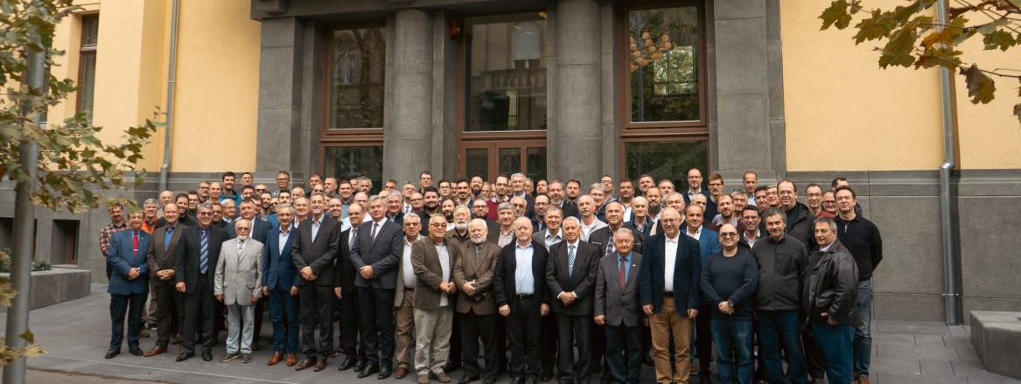
Magyarország - imatémák
Hálásak vagyunk Istenünknek a 2023-as évért, amiben nagy áldásokat élhettünk át! Isten ígéretei váltak valóra, és ez azzal a reménységgel tölt el bennünket, hogy 2024-ben is újabb csodákat élhetünk át a Úrral!
“A reménység Istene pedig töltsön be titeket a hitben teljes örömmel és békességgel, hogy bővölködjetek a reménységben a Szentlélek ereje által.” Róma 15,14
BBaptista
zetplántálóBa konferencia résztvevői
Baptista lelkipásztorok közössége

Slide 3
Magyarország - imatémák
Hálaadás:
Két új gyülekezet alakult! A Szőlőtő Baptista Gyülekezet Kecskeméten és a BP18 gyülekezetplántálás Pestszentimrén. Továbbra is kiemelten fontos célunk az új gyülekezetek alakulása.
Öt új lelkipásztort és egy evangélistát avattunk fel és állítottunk szolgálatba! Hálásak vagyunk az új szolgatársakért!
17 lelkipásztor szakos hallgató tanul a Baptista Teológiai Akadémián, hálásak vagyunk, hogy Isten új pásztorokat hív el a szolgálatba.

Slide 4
Magyarország - imatémák
Hálaadás:
A Baptista500 emlékévben tudományos, közösség építő és evangélizációs rendezvényeket tartottunk.
Különösen hálásak vagyunk a Tovább Jézussal! arénás evangélizáción megtérő több száz emberért! Dicsőség értük az Úrnak!
Átadásra került az új baptista egyház központ, a Baptista Ház, amit ünnepélyes keretek között adtunk át nemzetközi és hazai vendégek részvételével.

Slide 5
Magyarország - imatémák
Kérések:
A Tovább Jézussal! arénás evangélizáción több százan döntöttek Jézus mellett. Imádkozzunk a megtérők lelki növekedéséért, meggyökereződésükért Krisztusban!
Hívjon el Isten munkásokat az aratásba! Továbbra is nagy szükség van gyermek- és ifjúsági misszió munkásokra, evangélistákra, gyülekezetplántálásban szolgáló testvérekere és lelkipásztorokra.
Szülessenek új gyülekezetek és terjedjen az Isten országa!

Slide 6
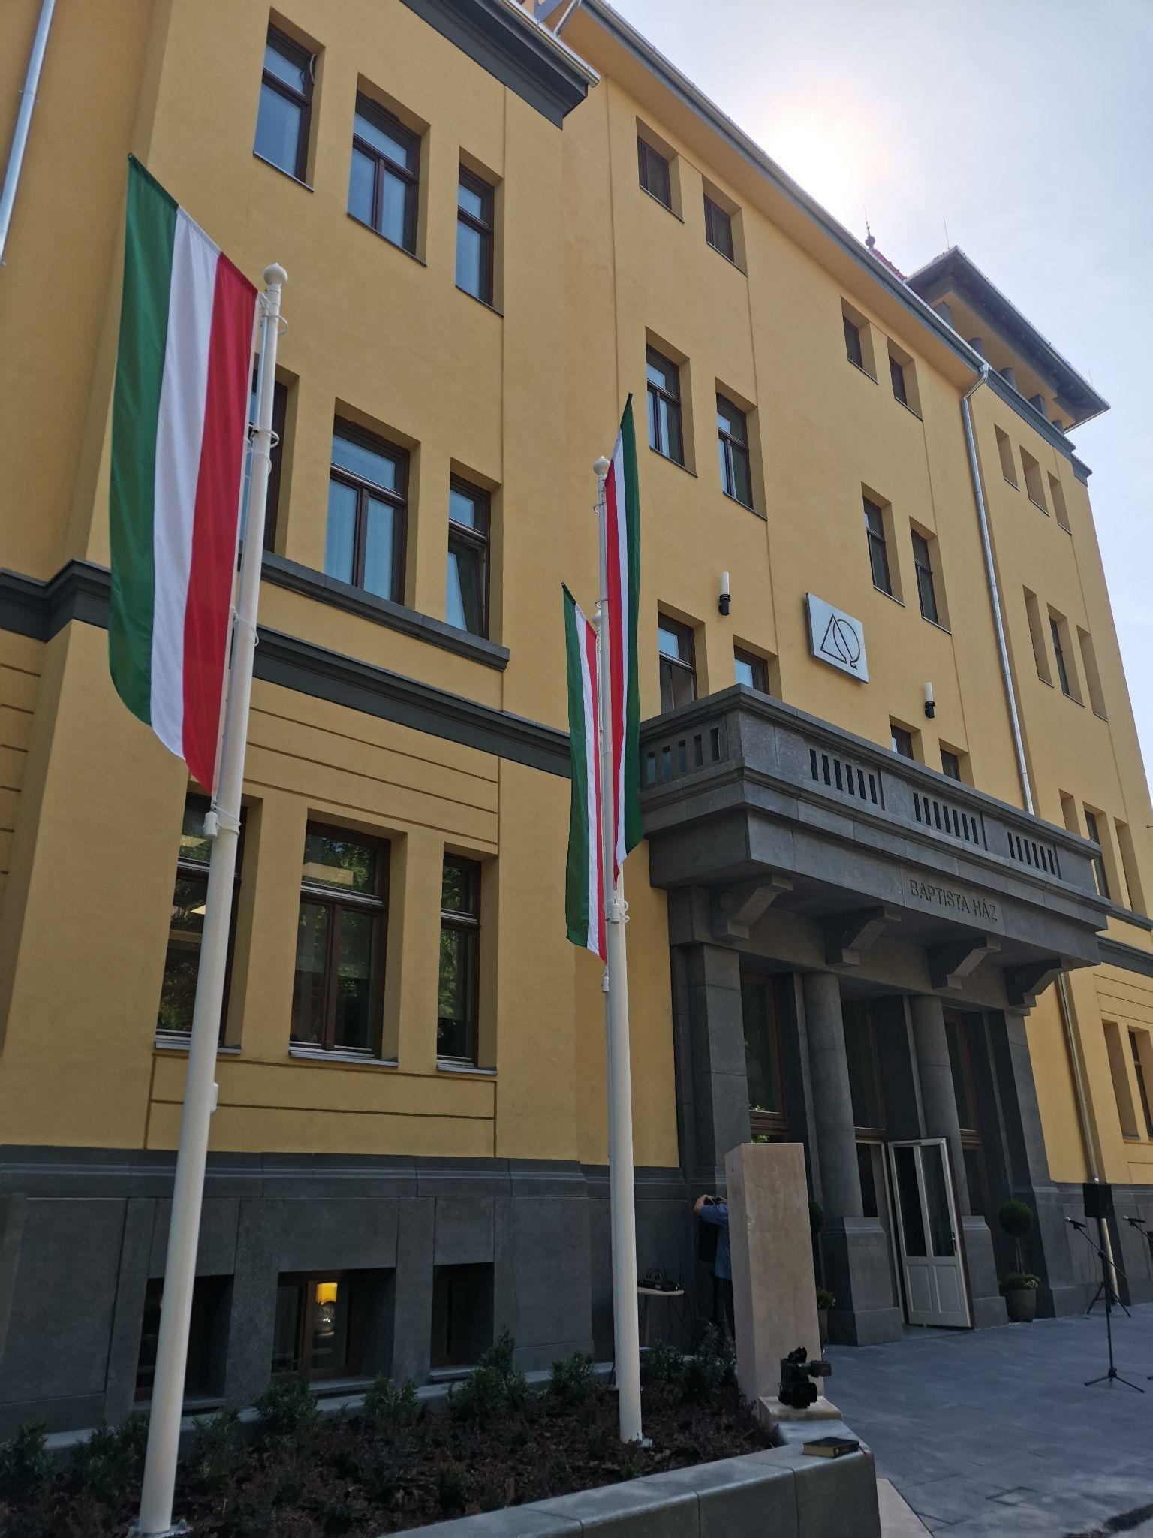
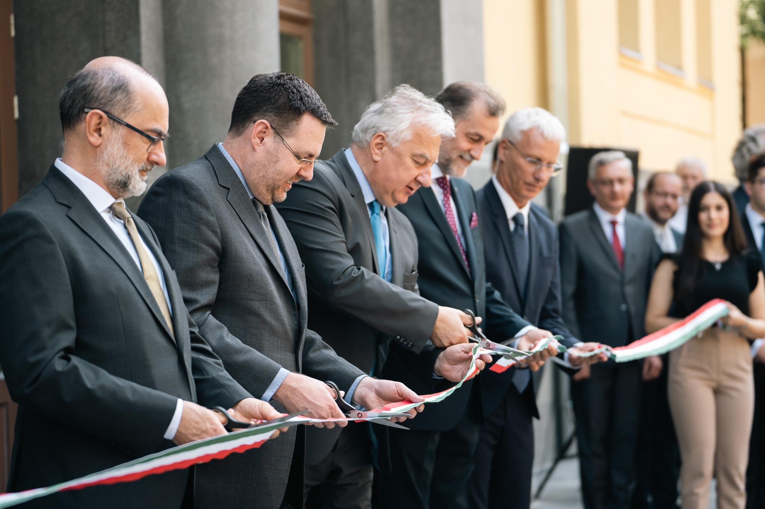
Magyarország
A Baptista Ház átadó ünnepsége

Slide 7
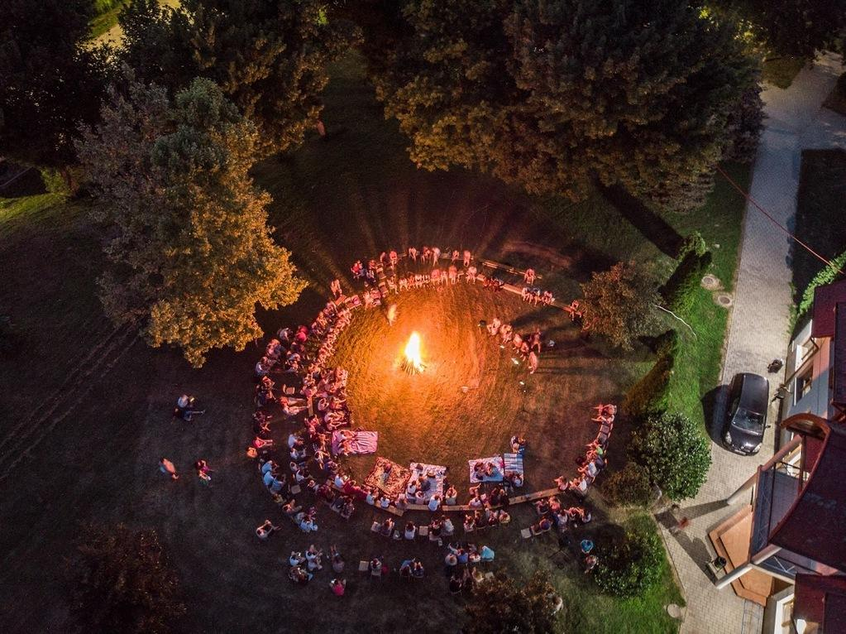
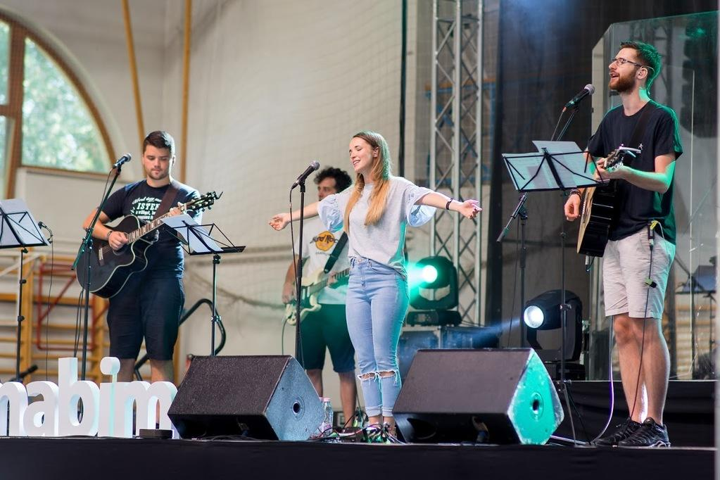
Magyarország
MABIM - Baptista Ifjúsági Misszió nyári táborai

Slide 8
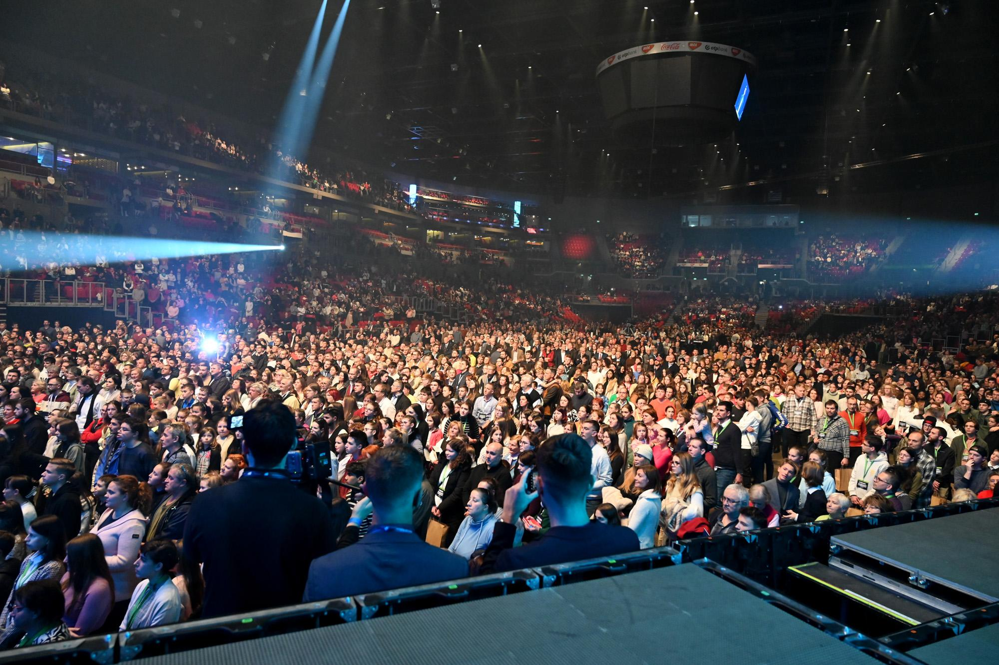
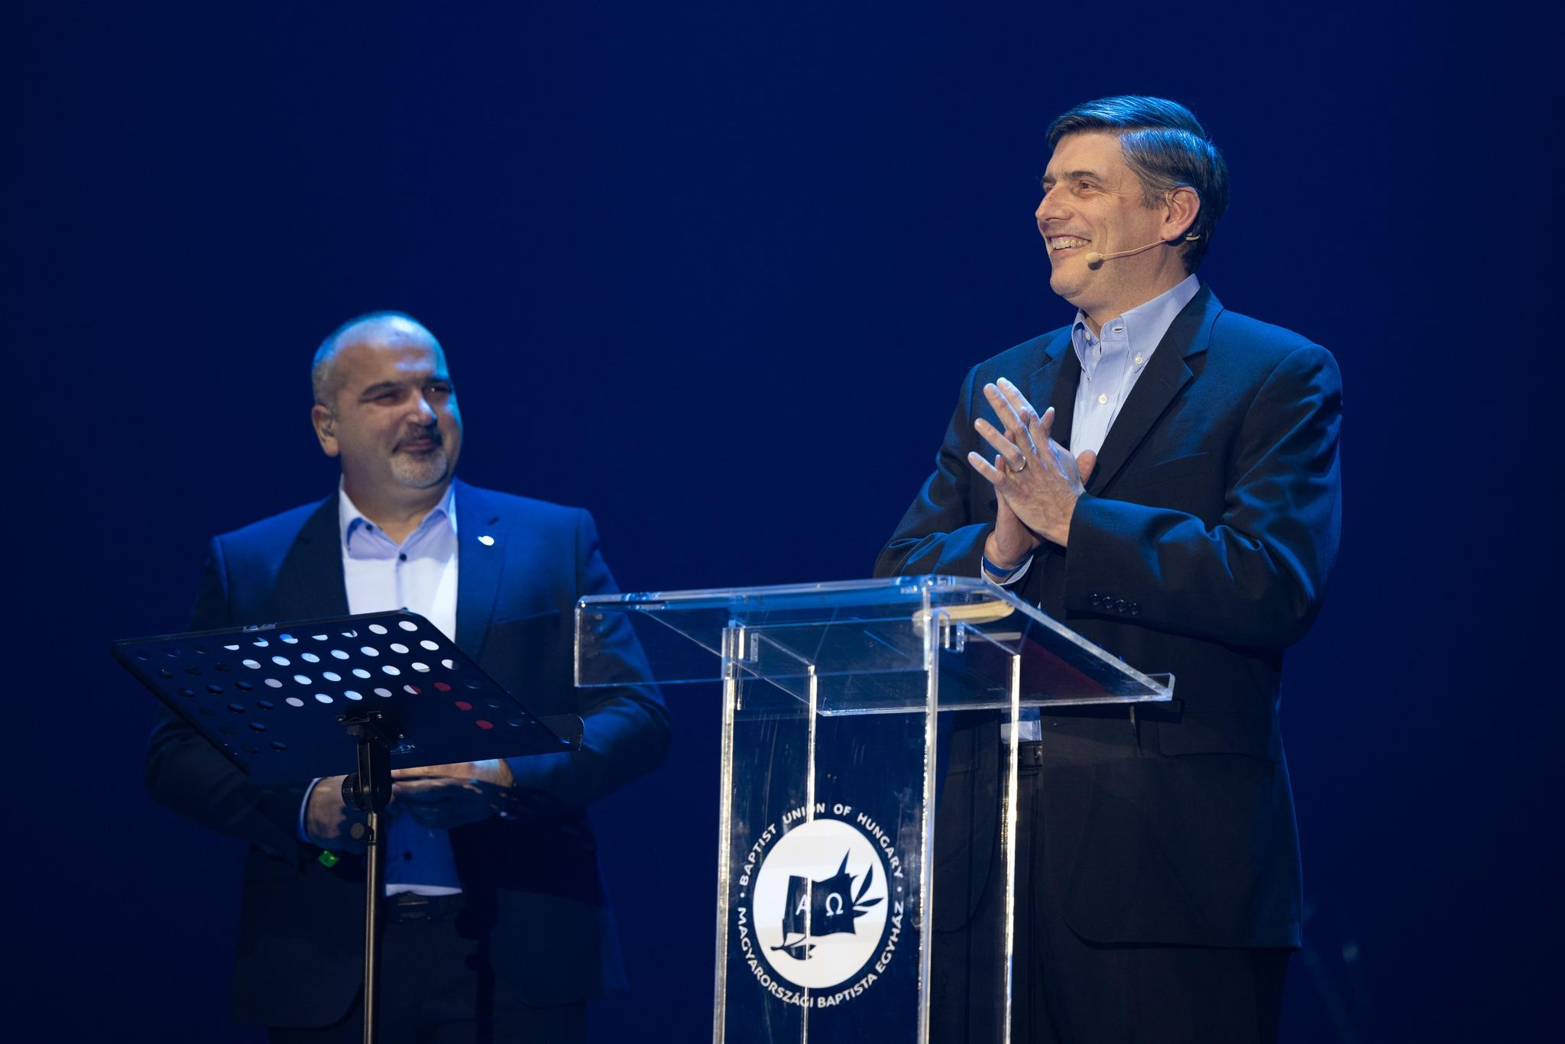
Magyarország
Will Graham evangélista és dr. Szilágyi Béla
Több száz megtérő a Tovább Jézussal! arénás evangélizáción

Slide 9
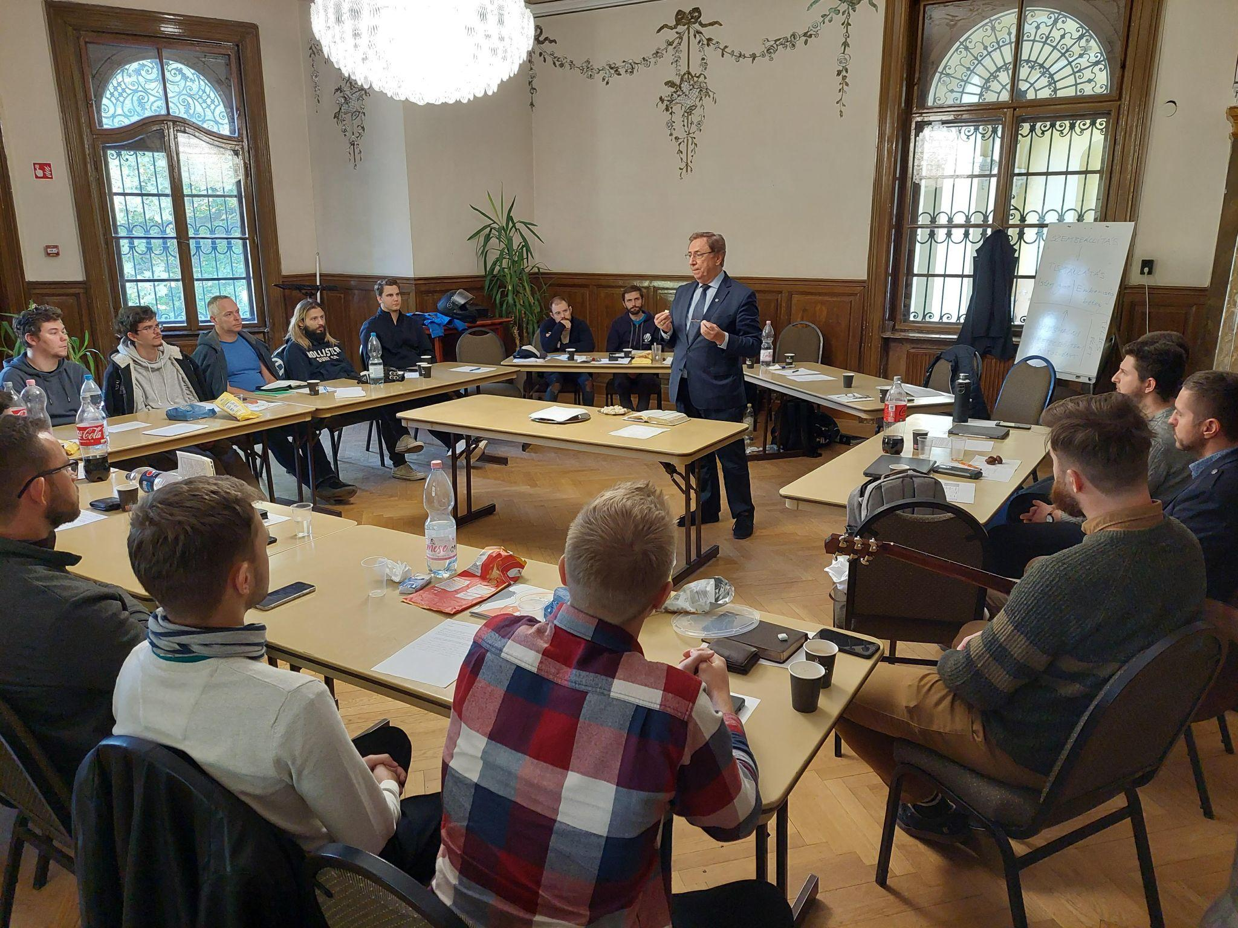
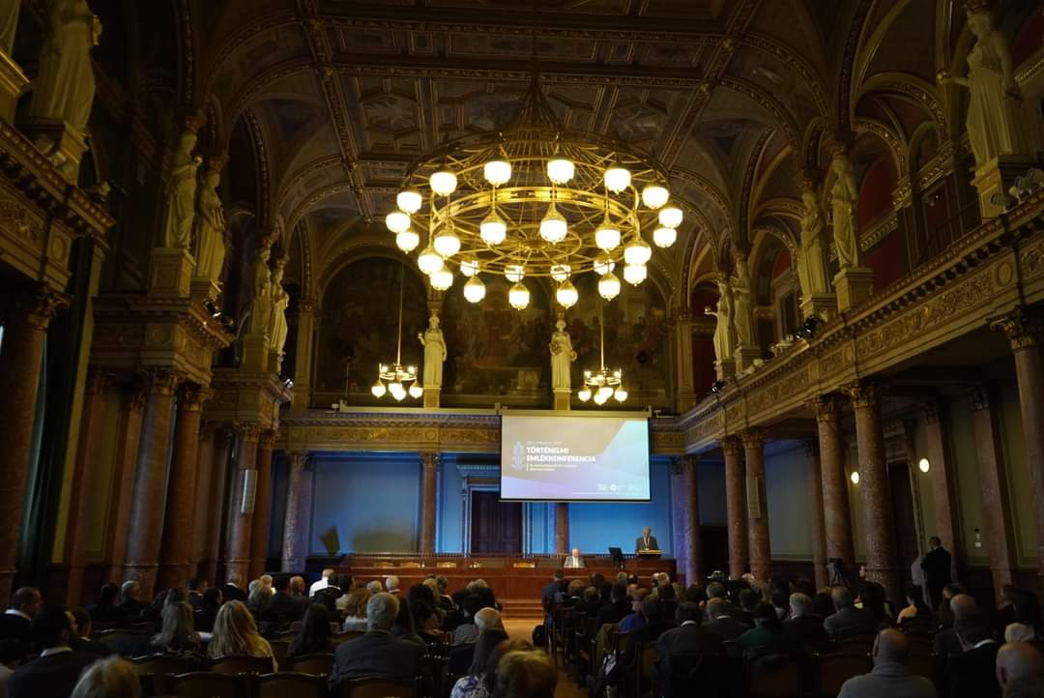
Magyarország
Baptista 500 Tudományos konferencia az MTA-n
Felkészítő hétvége Tóalmáson a lelkipásztor szakos hallgatóknak

Slide 10
Kárpátalja
Imakérések:
Továbbra is tudjuk végezni a szolgálatot a menekültek és a helybéliek felé. Nagyon sokan jönnek már az istentiszteletekre is, azok közül, akik megtapasztalták a szeretetszolgálati munka során a gondoskodást.
Beregszászon meleg ételt osztunk a rászorulóknak és rengeteg más módon is segítjük őket. Nagyon sokan igénybe veszik a misszió adományait.
A kárpátaljai baptista gyülekezetek missziójáért: Beregszász, Bene, Beregújfalu, Kígyós, Gut, Gát (roma és magyar gyülekezet), Rafajnaújfalu, Zápszony, Kisdobrony, Ungvár.

Slide 11
Kárpátalja
Hálásak vagyunk azért a 17 testvérért, akik 2023-ban merítkeztek be.
Beregszászon ingyen konyhát működtetünk, sok helybeli jár oda (100 ember naponta), nekik külön szervezünk hetente háromszor istentiszteletet. Imádkozzunk az ő megtérésükért!
Békességért Ukrajnában! Érjen véget a háború!
Várjuk a misszió munkásokat egy-egy hétvégére is! Nagy szükség van gyermek szolgálókra, bizonyságtevőkre, segítőkre!

Slide 12
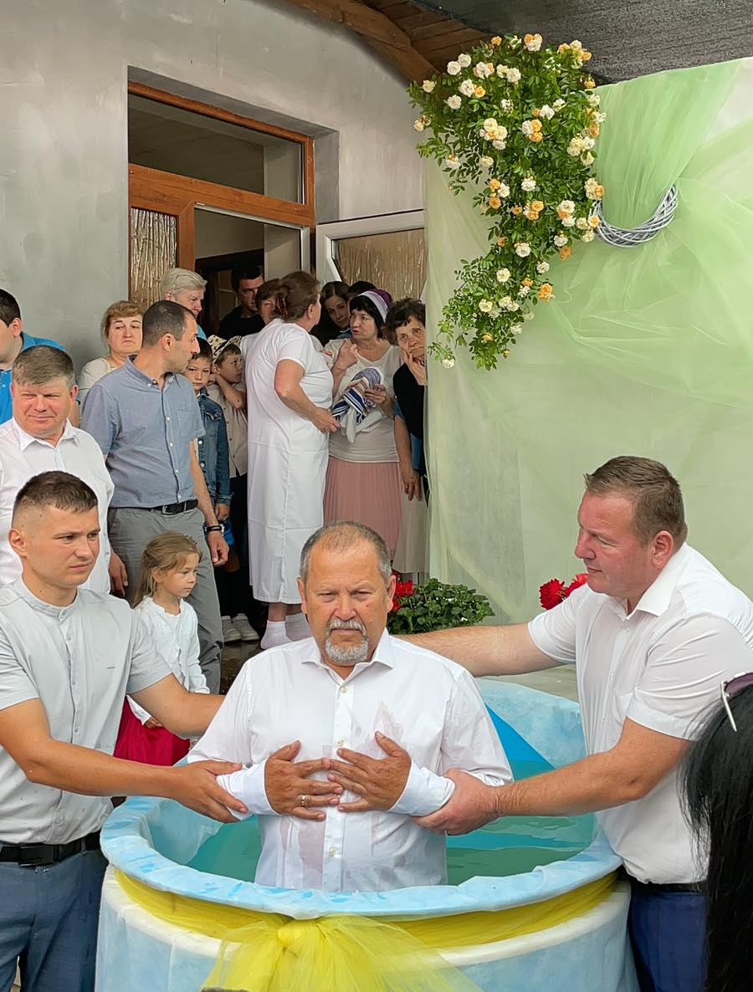
Kárpátalja
Bemerítés

Slide 13
Észak-Amerika
Szeretettel köszöntjük magyar baptista testvéreinket a MABAVISZ vasárnap alkalmából!
Örömmel osztjuk meg veletek szövetségi és gyülekezeti életünk néhány mozzanatát, és kérünk benneteket, hogy velünk együtt adjatok hálát Isten áldásaiért, valamint imádkozzatok értünk a következő témakörökben:
Hálásak vagyunk:
- szövetségünk nyolc magyar baptista gyülekezetéért, amelyek az észak-amerikai és ausztráliai diaszpórában törekszenek betölteni az Úr Jézustól kapott küldetésüket;
- a 116. éve folyamatosan megjelenő szövetségi lapunkért, az Evangéliumi Hírnökért, mely összekötő kapocsként szolgál a fent említett gyülekezetek között, valamint Herjeczki Géza szerkesztő testvérért, aki több évtizede végzi ezt a fontos szolgálatot;

Slide 14
Észak-Amerika
- Az ifjúsági szövetség vezetőiért és az általuk szervezett regionális és országos ifjúsági találkozókért, valamint a nyári ifjúsági táborért;
- Fiataljaink, és az őket elkísérő felnőttek erdélyi missziós útjáért, ami számukra, és a fogadó gyülekezetek számára is áldást nyújtott;
- Lelkipásztoraink között fennálló egységért és jó szolgatársi kapcsolatért, amit nagy mértékben elősegítenek a kétheti rendszerességgel virtuális formában megtartott közösségi összejövetelek és az évi lelkipásztori csendesnapok;
- Az elmúlt évben gyülekezeteinkben újjászületett személyekért és azok alámerítkezéséért;
- az Alhambrai Gyülekezet meghívott lelkipásztoráért, Szűcs Dávid testvérért, aki családjával együtt kész vállalni a Kaliforniában lévő gyülekezetünk pásztorolását.

Slide 15
Észak-Amerika
Könyörögjetek velünk
- a gyülekezeteinkért, hogy azok legyenek élők, vonzók, és befogadók azok felé, akik még nem ismerik az Urat;
- működő missziós stratégiáért gyülekezeteink számára, és odaszánt hívőkért, akik készek és alkalmasak az evangélium továbbadására a környezetünkben élő magyarul beszélő személyek felé;
- gyülekezeteinknek az idősek, betegek, és egyedülállók felé való szolgálatáért;
- hogy a gyülekezeteinkhez tartozó gyermekek, fiatalok biblikus értékek szerint formálódjanak és válasszanak életutat maguknak;
- az Alhambrai Gyülekezet meghívott lelkipásztorának vízumkérelméért, hogy az illetékes hatóságok minél gyorsabban pozitív választ adjanak erre;

Slide 16
Észak-Amerika
- a floridai Venice-ben történő gyülekezetplántáló misszióért, valamint Kulcsár Attila lelkipásztorért és családjáért; illetve a Kelownai missziós gyülekezetért, amellyel szoros kapcsolatot tartunk fenn;
- a nyári ifjúsági- és gyermek-táborért, ifjúsági találkozókért, valamint az újból tervben lévő erdélyi missziós útért.

Slide 17
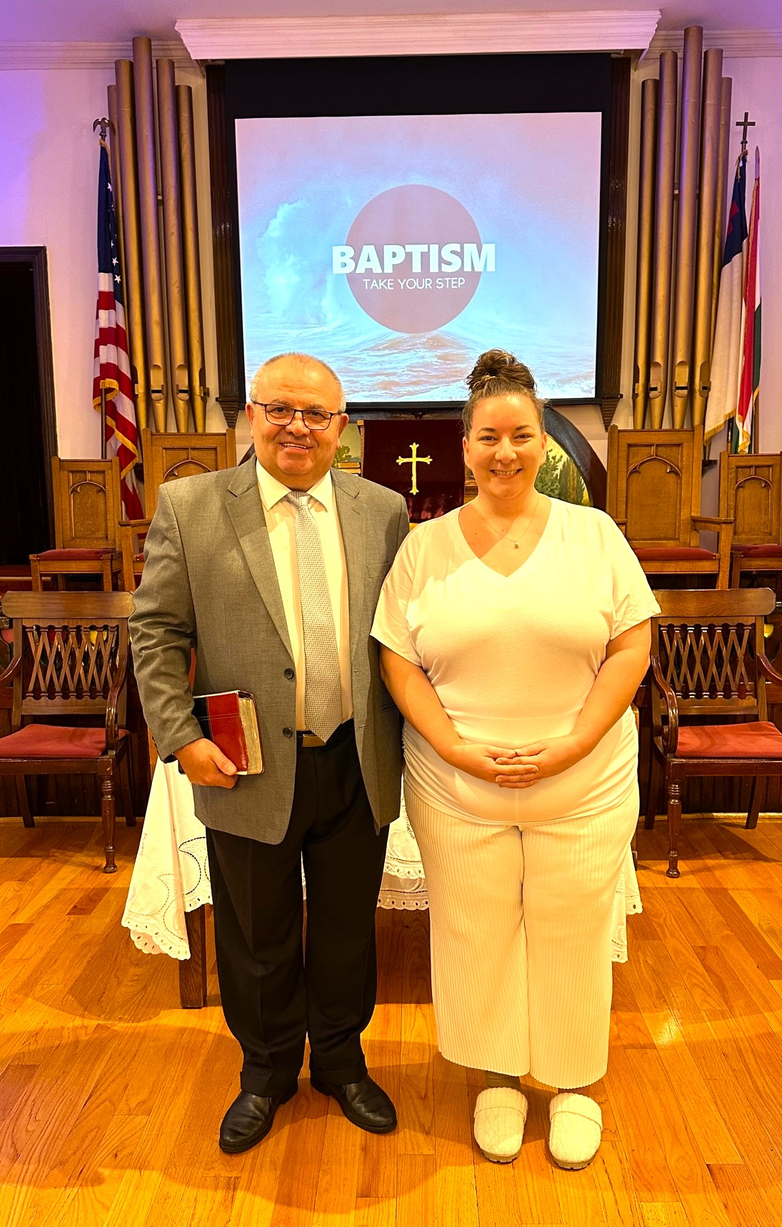
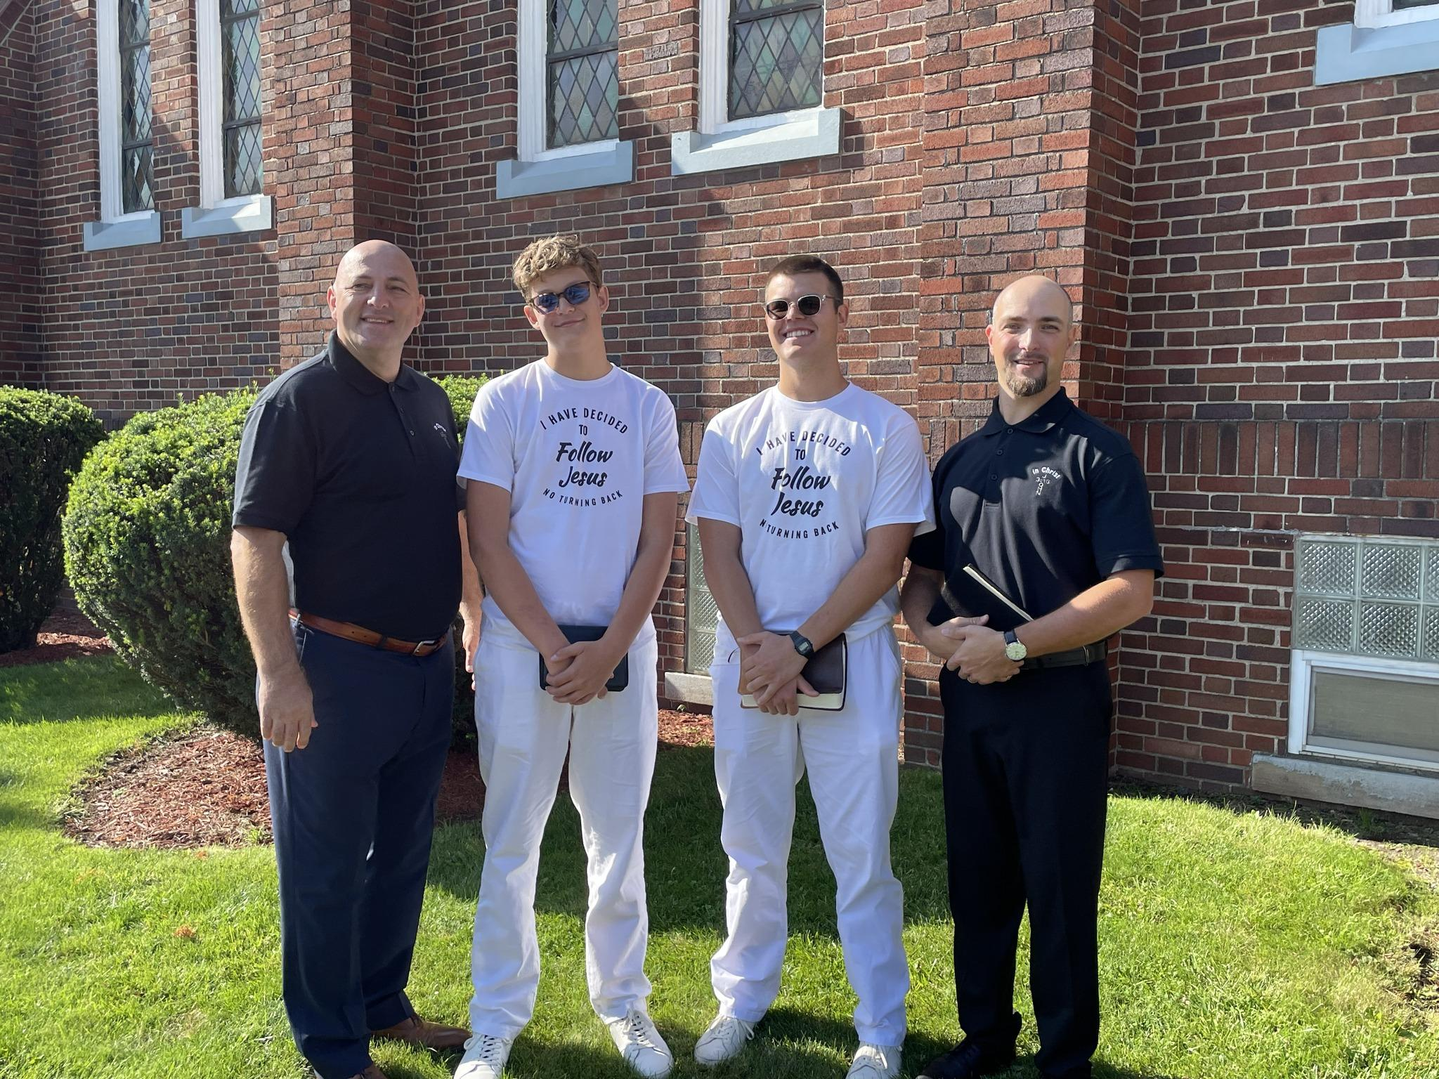
Észak-Amerika
Bemerítés New Yorkban
Bemerítés Detroitban

Slide 18
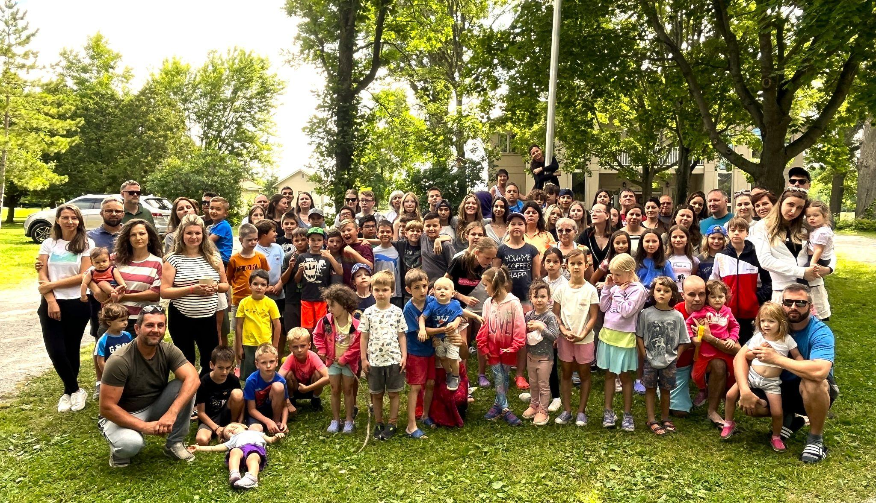
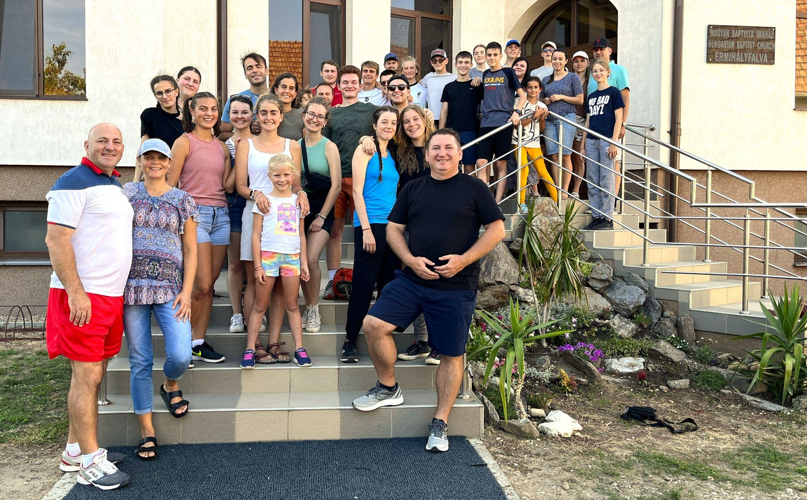
Észak-Amerika
Erdélyi missziós úton
Gyermektábor

Slide 19
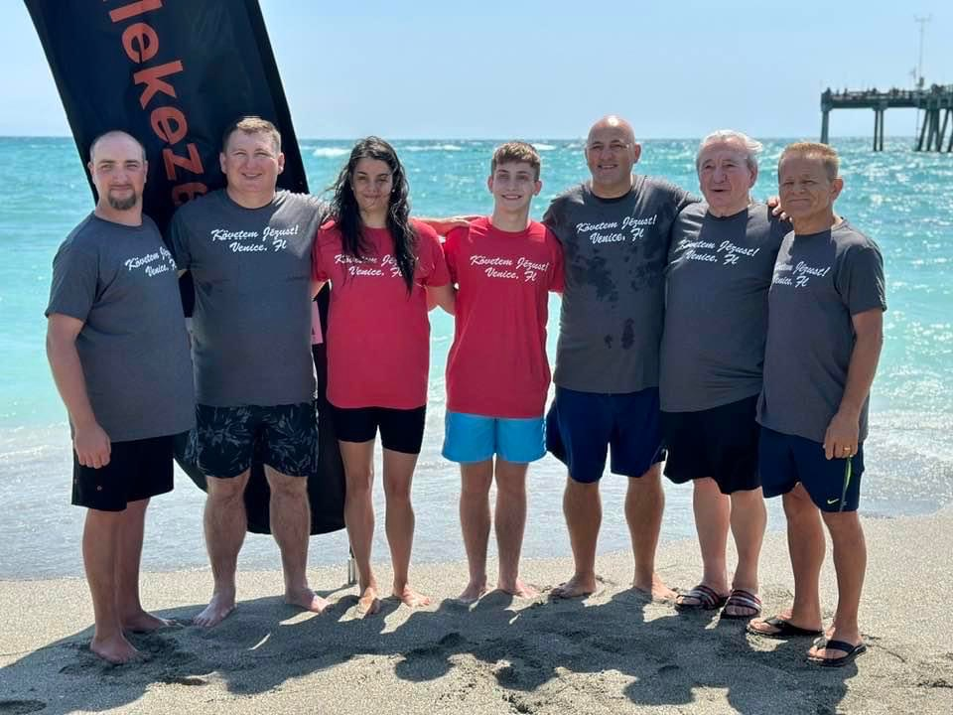
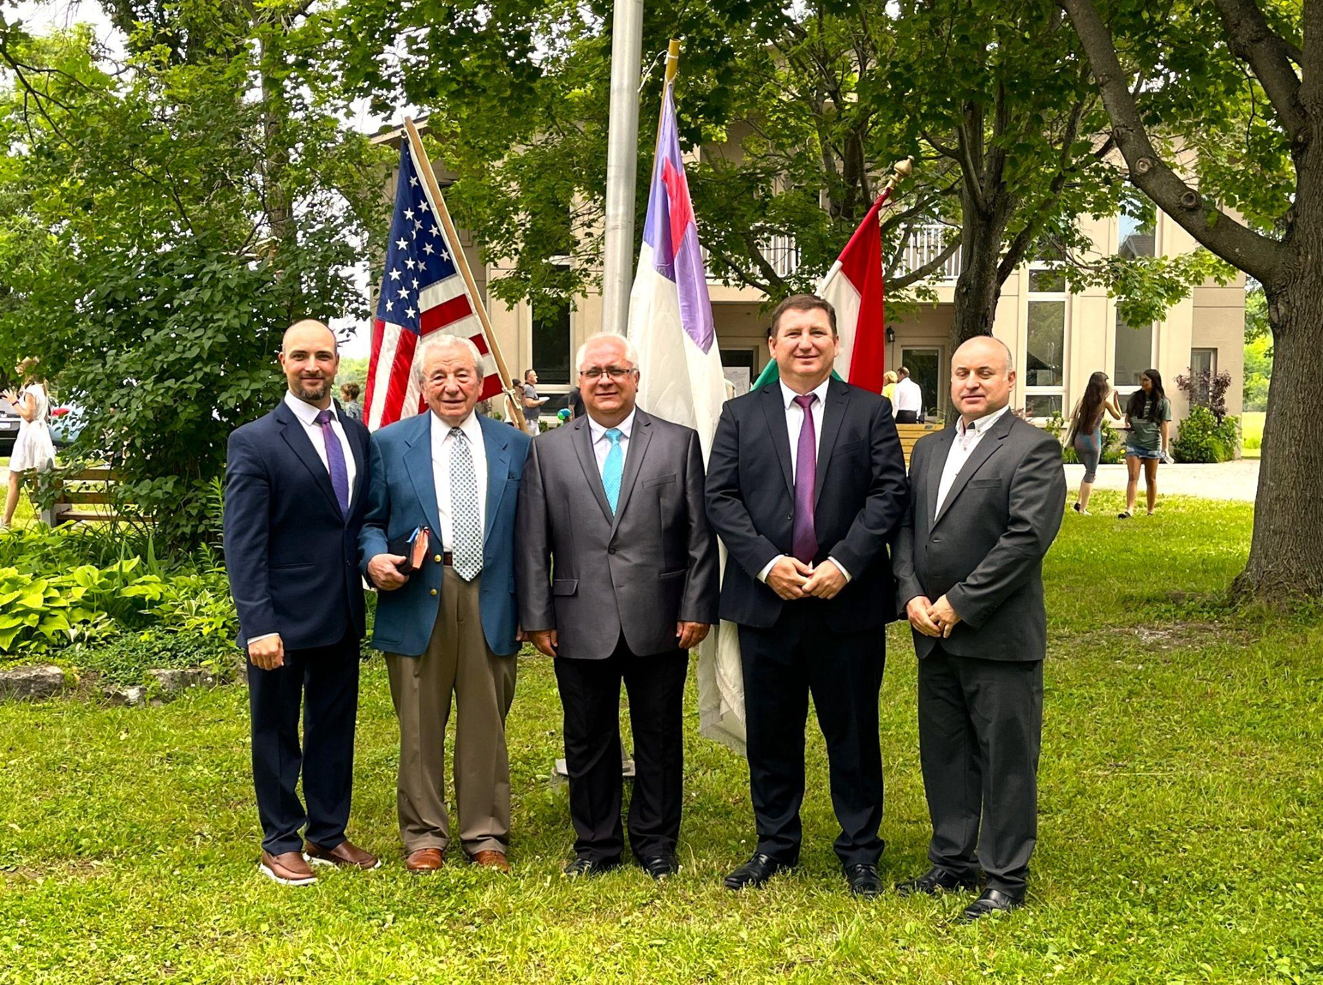
Észak-Amerika
Bemerítés Venice-ben
Szövetségünk tisztviselői

Slide 20
Erdély
1. Hálásak vagyunk Istennek, hogy a múlt évben is sok-sok evangélizációs alkalom, ünnepély, találkozó gazdagította az erdélyi testvériség életét mind helyi, mind pedig missziókerületi és országos szinten. Ezek egy része a Baptista500 jubileumi emlékévhez kapcsolódott. Hálásak vagyunk azokért a személyekért, akik engedelmeskedve az Úr hívó szavának csatlakoztak a gyülekezetekhez. Imádkozzunk, hogy az Úr erősítse meg az Ő népét minőségben és számbelileg egyaránt Erdélyben is!

Slide 21
Erdély
2. Hálásak vagyunk Istennek az elmúlt négy évért, amelyben a Szövetséghez tartozó gyülekezetek a világjárvány idejében, a különböző kihívásokban megtapasztalhatták Isten gondoskodását és vezetését. A Romániai Magyar Baptista Gyülekezetek Szövetsége 2023. április1-én tartotta meg választó kongresszusát a krasznai imaházban, amikor is új vezetőség került a Szövetség élére (dr. Borzási Pál elnök, Rajna Ottó főtitkár, Szabó László főtitkárhelyettes, Szűcs Sándor pasztorációs alelnök, Veress Ernő oktatási alelnök, Fazakas György missziós alelnök és Kiss Lehel kommunikációs alelnök). Imádkozzunk, hogy Isten adjon bölcsességet, egységet az új vezetőségnek az Ő országa építésének szolgálatában!

Slide 22
Erdély
3. Hálásak vagyunk Istennek a különböző táborokért, amelyekben a sokszínű rendezvények, tábori hetek minden korosztály számára áldásul szolgálnak! A Hargita Keresztyén Tábor és a Sólyomkővári Tábor is folyamatos fejlesztés, építkezés alatt áll. Imádkozzunk, hogy az Úr rendelje ki a megfelelő időben a szükséges anyagiakat, hogy ezek a táborhelyek még hatékonyabb eszközök lehessenek az evangélium terjesztésében, az hívők lelkiekben való megerősítésében!

Slide 23
Erdély
4. Hálásak vagyunk Istennek a Nőszövetség sokrétű szolgálatáért, amely révén a gyülekezeteinkhez tartozó lányok, testvérnők megerősödhetnek az egy közösséghez tartozás tudatában. A csendesnapok, konferenciák, imanapok ezt a nemes célt, valamint a lelkiekben és az ismeretben való fejlődést szolgálják. Október 21-én, Kolozsváron került sor a Nőszövetség közgyűlésére, amikor a küldöttek megválasztották az új vezetőségi tagokat (Kiss Judit elnök, Sebestyén Hajnal alelnök, Ferenczi Annamária titkár, Pap Debóra pénztáros, Borzási Márta az Eszter folyóirat szerkesztője, Rákosi Ibolya és Szabó Edit tagok). Imádkozzunk, hogy az Úr adjon áldást életükre és munkájukra a nőtestvérek között!

Slide 24
Erdély
5. Hálásak vagyunk Istennek, hogy a teológiánkon idén immár 30 esztendeje folyamatosan zajlik az oktatás. Az intézményben – amely jelenleg a nagyváradi Emanuel Egyetemmel és a budapesti Baptista Teológiai Akadémiával szorosan együttműködik – számos lelkipásztor-generáció készült fel a lelki szolgálatra. Imádkozzunk, hogy Isten adja további áldását a teológia működésére, és hívjon el még fiatalokat az Ő aratásába!
6. Hálásak vagyunk Istennek az ifjúsági szövetség, az EMABISZ szolgálatáért, az újabb korosztályokért, amelyek gyülekezeteinkben felnőve egyre nagyobb terheket vállalnak a lelki munkában. 2023 decemberében immár másodjára került sor Nagyváradon az EMABISZ által szervezett koncert-sorozatra, amelyen több ezer ember dicsőíthette Istent a színvonalas ének-zenei szolgálatokért, és hallhatta az evangéliumot. Hála az Úrnak, hogy ezek a rendezvények minden szempontból jótékony hatással voltak mind a zenészekre, énekesekre, mind pedig a hallgatókra. Az EMABISZ január 20 óta új vezetőséggel szolgál az ifjúság felé. Imádkozzunk, hogy az Úr adjon áldást munkájukra!
8.

Slide 25
Erdély
7. Hálásak vagyunk Istennek a TELEK-találkozókért, amik keretén belül a magyarországi és az erdélyi – leginkább határmenti – lelkipásztorok és lelkimunkások évente két hétvégét (egyet Erdélyben, egyet Magyarországon) töltenek együtt. A testvéri közösség ápolása mellett ilyenkor a gyülekezetekben való szolgálatokra is sor kerül, sok-sok lelki áldással, tanulsággal. Imádkozzunk, hogy az Úr továbbra is áldja meg ezt az együttmunkálkodást!
8. Hálásak vagyunk Istennek, hogy Szilágyballán felépülhetett a Cserepka János Oktatási Központ. A megnyitóra a tervek szerint május 18-án kerül majd sor. Imádkozzunk, hogy az épület betöltse rendeltetését az Úr dicsőségére, népének javára!

Slide 26
Erdély
9. Hálásak vagyunk Istennek a Vasárnapi Iskolai Szövetség szolgálatáért a gyermekek evangélizálásának, nevelésének és a vasárnapi iskolai tanítók képzésének területén. A Kárpát-medence egyetlen magyarnyelvű, evangéliumi gyermeklapját, a Harmarcseppeket is ők adják ki. Tervben van a lap népszerűsítése és terjesztése a baptista közösség keretein kívül is. Március 4-e óta az EBAVISZ élén is új vezetőség áll (dr. Balla Annamária elnök, Bereczki Klára titkár, Fűrészes-Szálasi Rudolf, János Rebeka, Zsemlye Loretta, Nyilas Erika tagok, Kelemen Krisztina a Harmatcseppek főszerkesztője). Imádkozzunk, hogy az Úr áldja meg az új vezetőket, és tegye hatékonnyá munkájukat a gyermekek és a tanítók között!

Slide 27
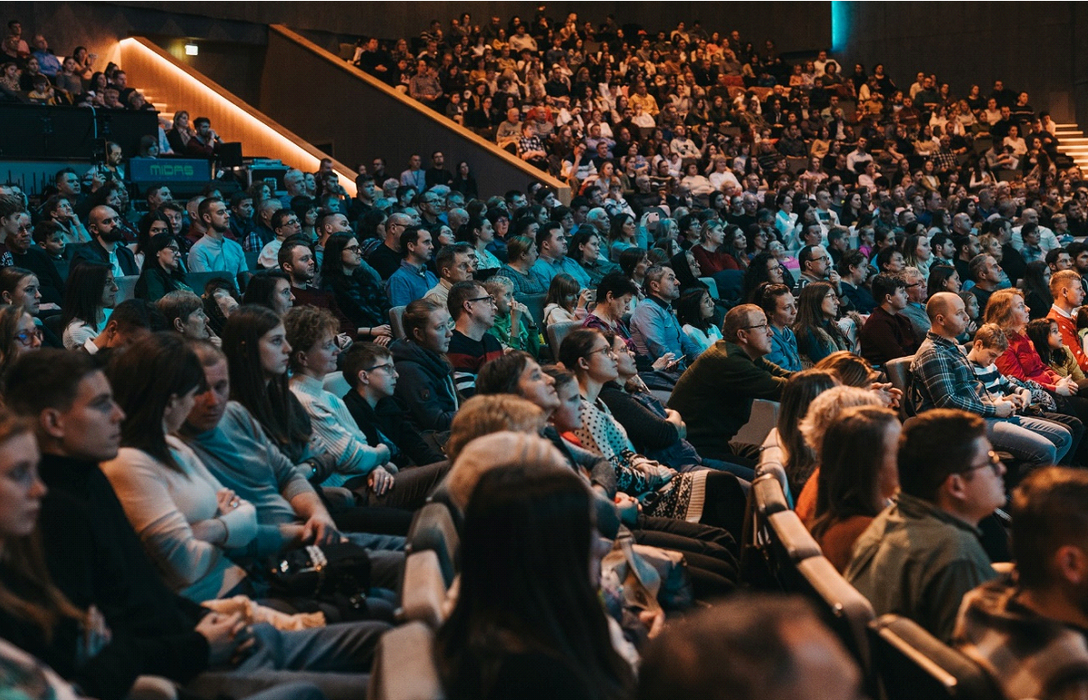
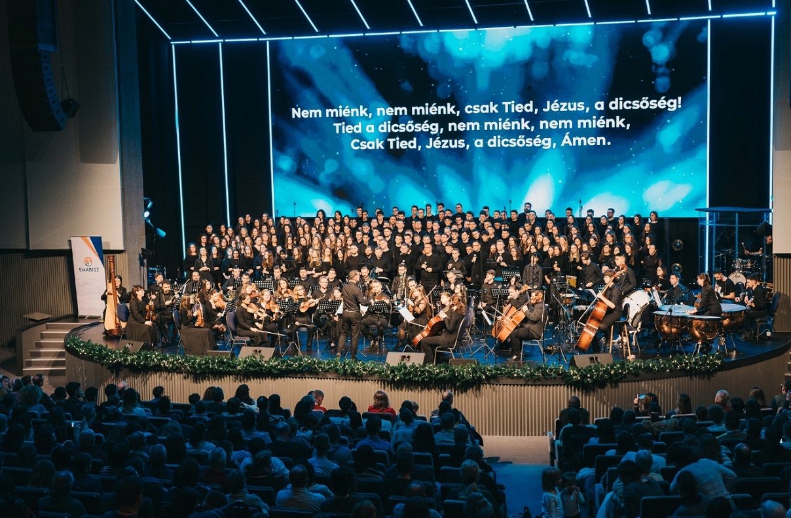
Erdély
EMABISZ-koncert, Nagyvárad
EMABISZ-koncert, Nagyvárad

Slide 28
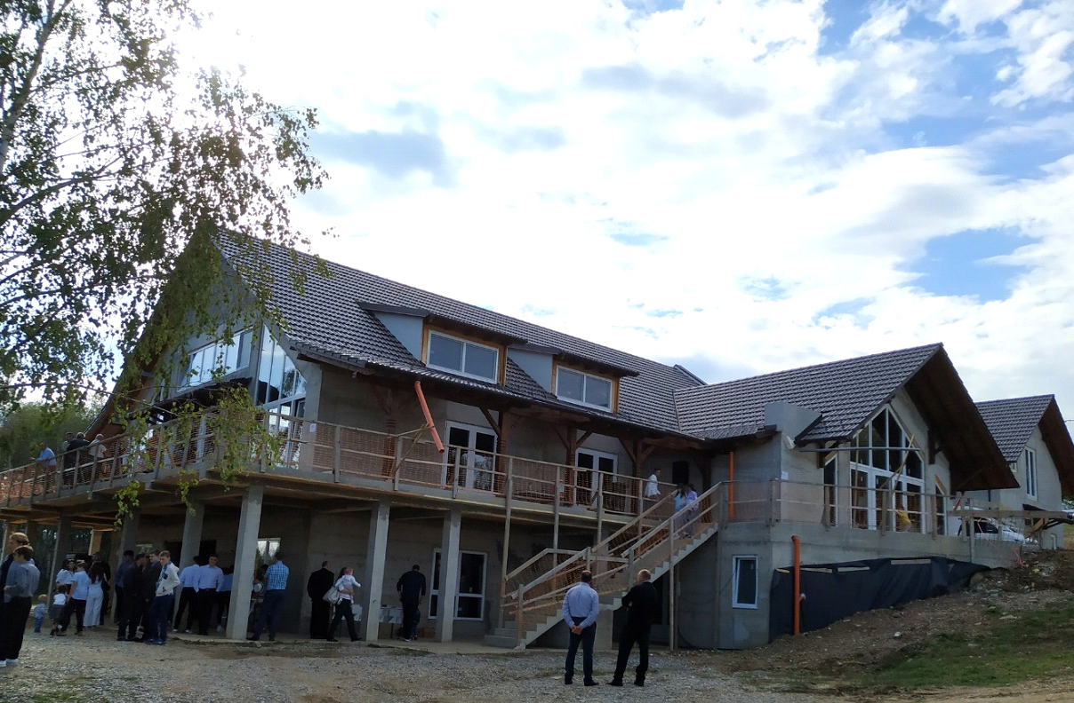
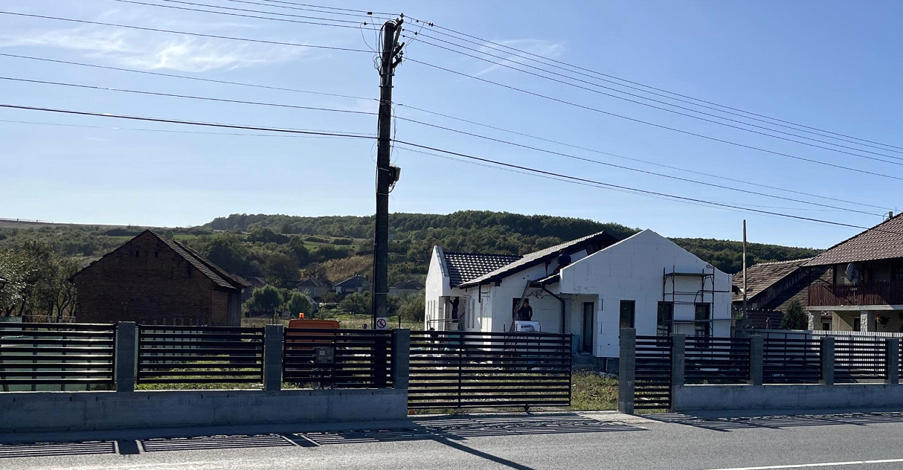
Erdély
Az épülő Sólyomkővári Tábor
Az épülő Cserepka János Oktatási Központ Szilágyballán

Slide 29
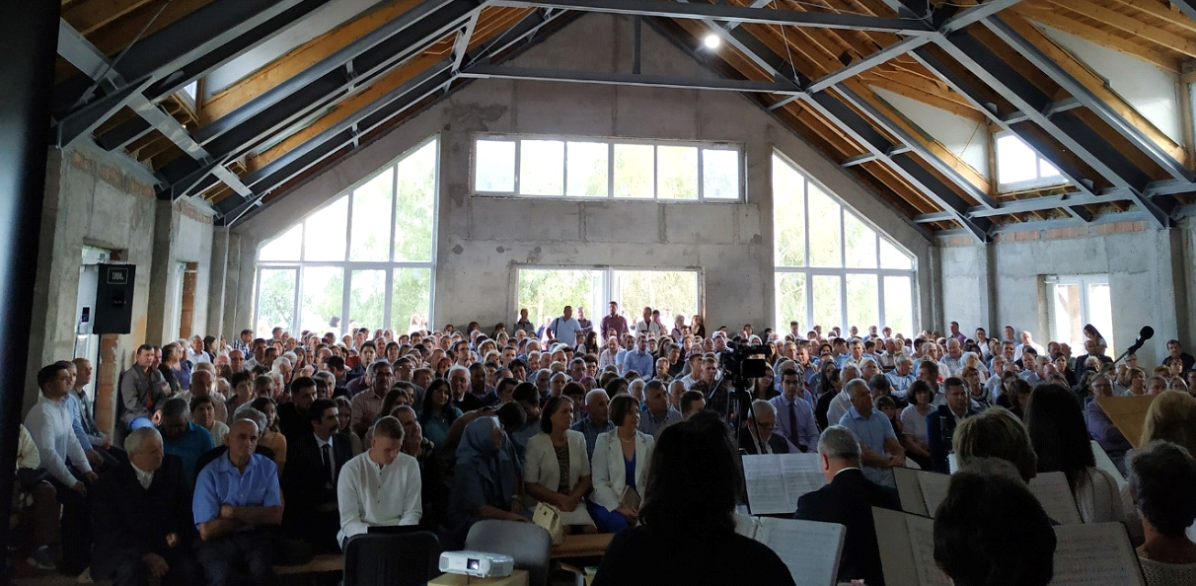
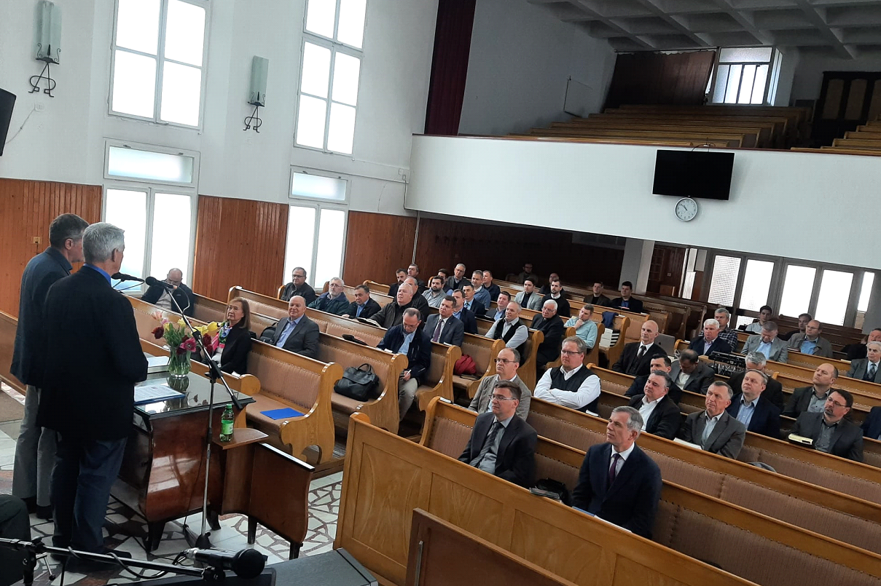
Erdély
Lelkipásztorok konferenciája Kolozsváron
Hálaadó nap a Sólyomkővári Táborban

Slide 30
Vajdaság
Fordítsd jóra sorsunkat, URam, a délvidéki kiszáradt patakmedrekhez hasonlóan! Akik könnyezve vetettek, ujjongva arassanak! Aki sírva indul, mikor vetőmagját viszi, ujjongva érkezzék, ha kévéit hozza!
Zsolt 126, 4-6
Izrael déli részén található Negev sivatagban lévő patakok kiszáradtak a nyári hőségben, minden kiégett. Az élet jelei megszűnni látszanak. Vannak bizonyos élőlények, melyek túlélésre rendezkednek be, megpróbálják átvészelni az ilyen időszakot, de aztán megjön a korai és kései eső, és mindent megváltoztat. A fenti zsoltárban a zarándokok azt kérték az Úrtól, hogy sorsukat, életüket, amely a kiszáradt patakmederhez volt hasonló, az Úr változtassa virágzóvá és gyümölcsözővé, mint ahogy az áldást hozó eső gyönyörű zölddé festi a sivár, szürke tájat. A mi kérésünk is ez, és akár könnyezve és sírva vetjük is az ige magvait, mégis részesülhessünk, az aratók örömében! Hálásak vagyunk, hogy itt a délvidéken, tapasztalhatjuk az Úr jelenlétét és megtartó kegyelmét!

Slide 31
Vajdaság
Hálásak vagyunk:
Bemerítkezőkért
Fiatalokért, akik eltökéltek az Úr követésében és, hogy itt szeretnék szolgálni az Urat.
Gyerekek között végzett munkáért, a gyerek táborokért és a szolgálókért, akik ebben a szolgálatban hűségesen helyt állnak.
A Bibliaiskola tanulóiért és tanáraiért.
Bibliamúzeumért, melyet egyre többen láttak már.
Foltvarró csoportért áldott szolgálat a nők között
Barátkozókért, a bemerítkezésre készülőkért
- Bácskossuthfalván jól működő felekezetközi női körökért
Dicsőítés
Dicsőitjük az Úrat, aki minden körülmények között kezében tartja a dolgokat, és mindent az Őt szeretők javára fordítja.
Dícsőítjük őt a megtartásért, és azért, mert még terve van velünk.

Slide 32
Vajdaság
Kérjük az Urat:
- hogy adjon erőt és kitartást a magvetésben, még akkor is ha, az könnyezve, nehézségek közepette kell tennünk. Segítsen bennünket, hogy a nehézségeken túl láthassuk a betakarítás áldásat és átéljük annak örömét!
- hogy gyógyítsa meg betegeinket! Több testvér életében engedett meg az Úr nagyon súlyos betegséget.
- hogy a megfáradtakat, akik belefáradtak a szolgálatba vagy az élet gondjaiba, újítsa meg az Úr.
- hogy biztosítsa a folyamatos karitatív munkát, amit önerőből nem tudnánk végezni.
- hogy adjon elégséges erőt az egyre nagyobb válságokban való igaz megoldásokért.

Slide 33
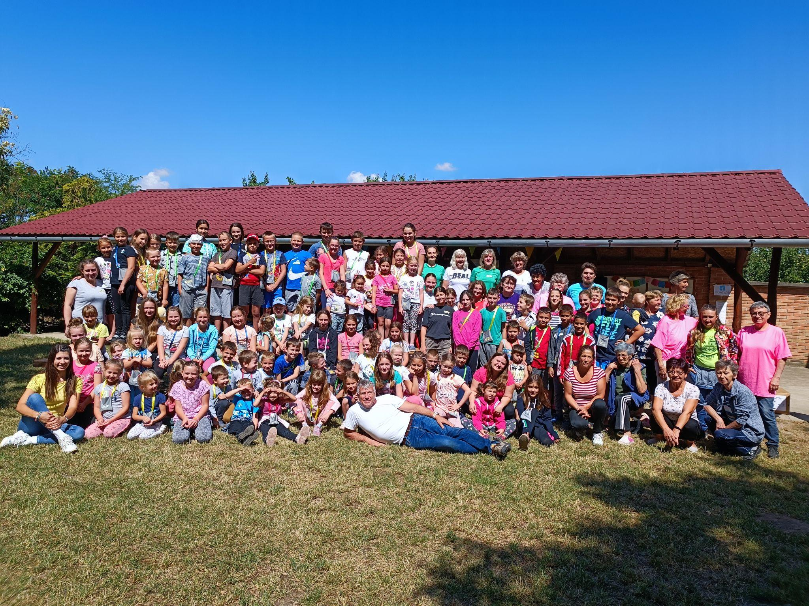
Vajdaság
Gyerekhét Csantavéren

Slide 34
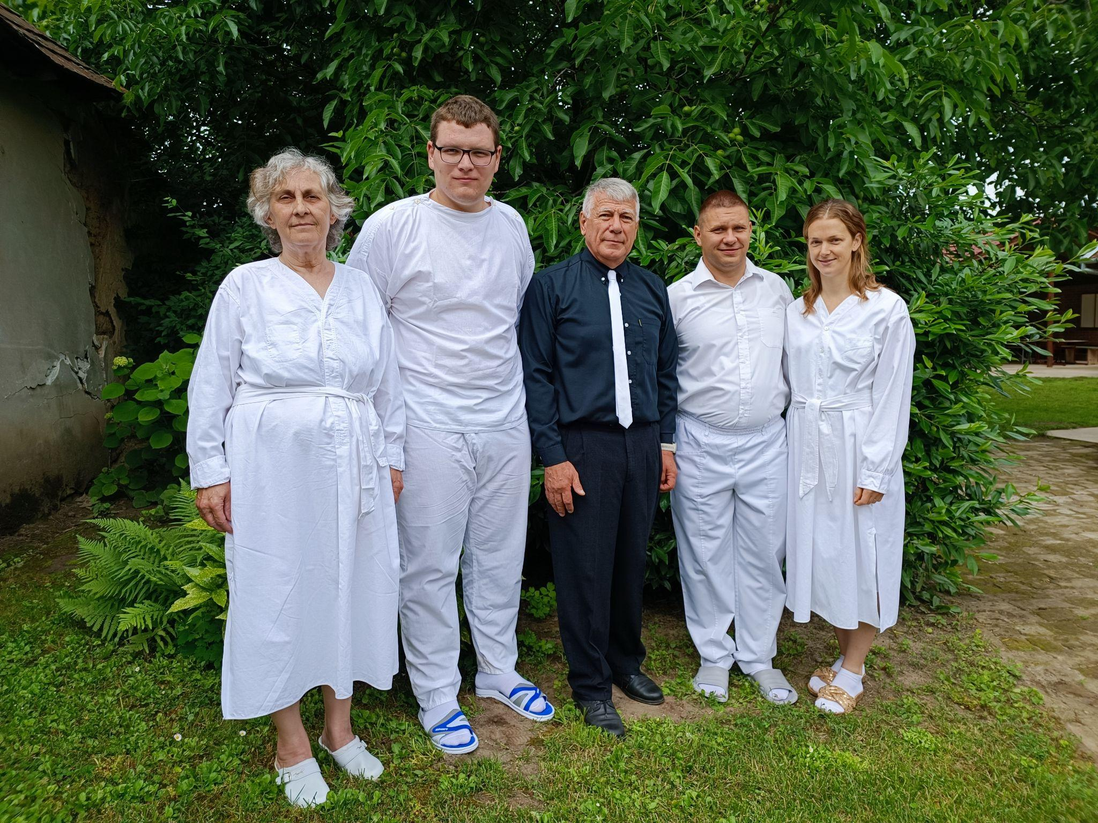
Vajdaság
Bemerítás Csantavéren

Slide 35
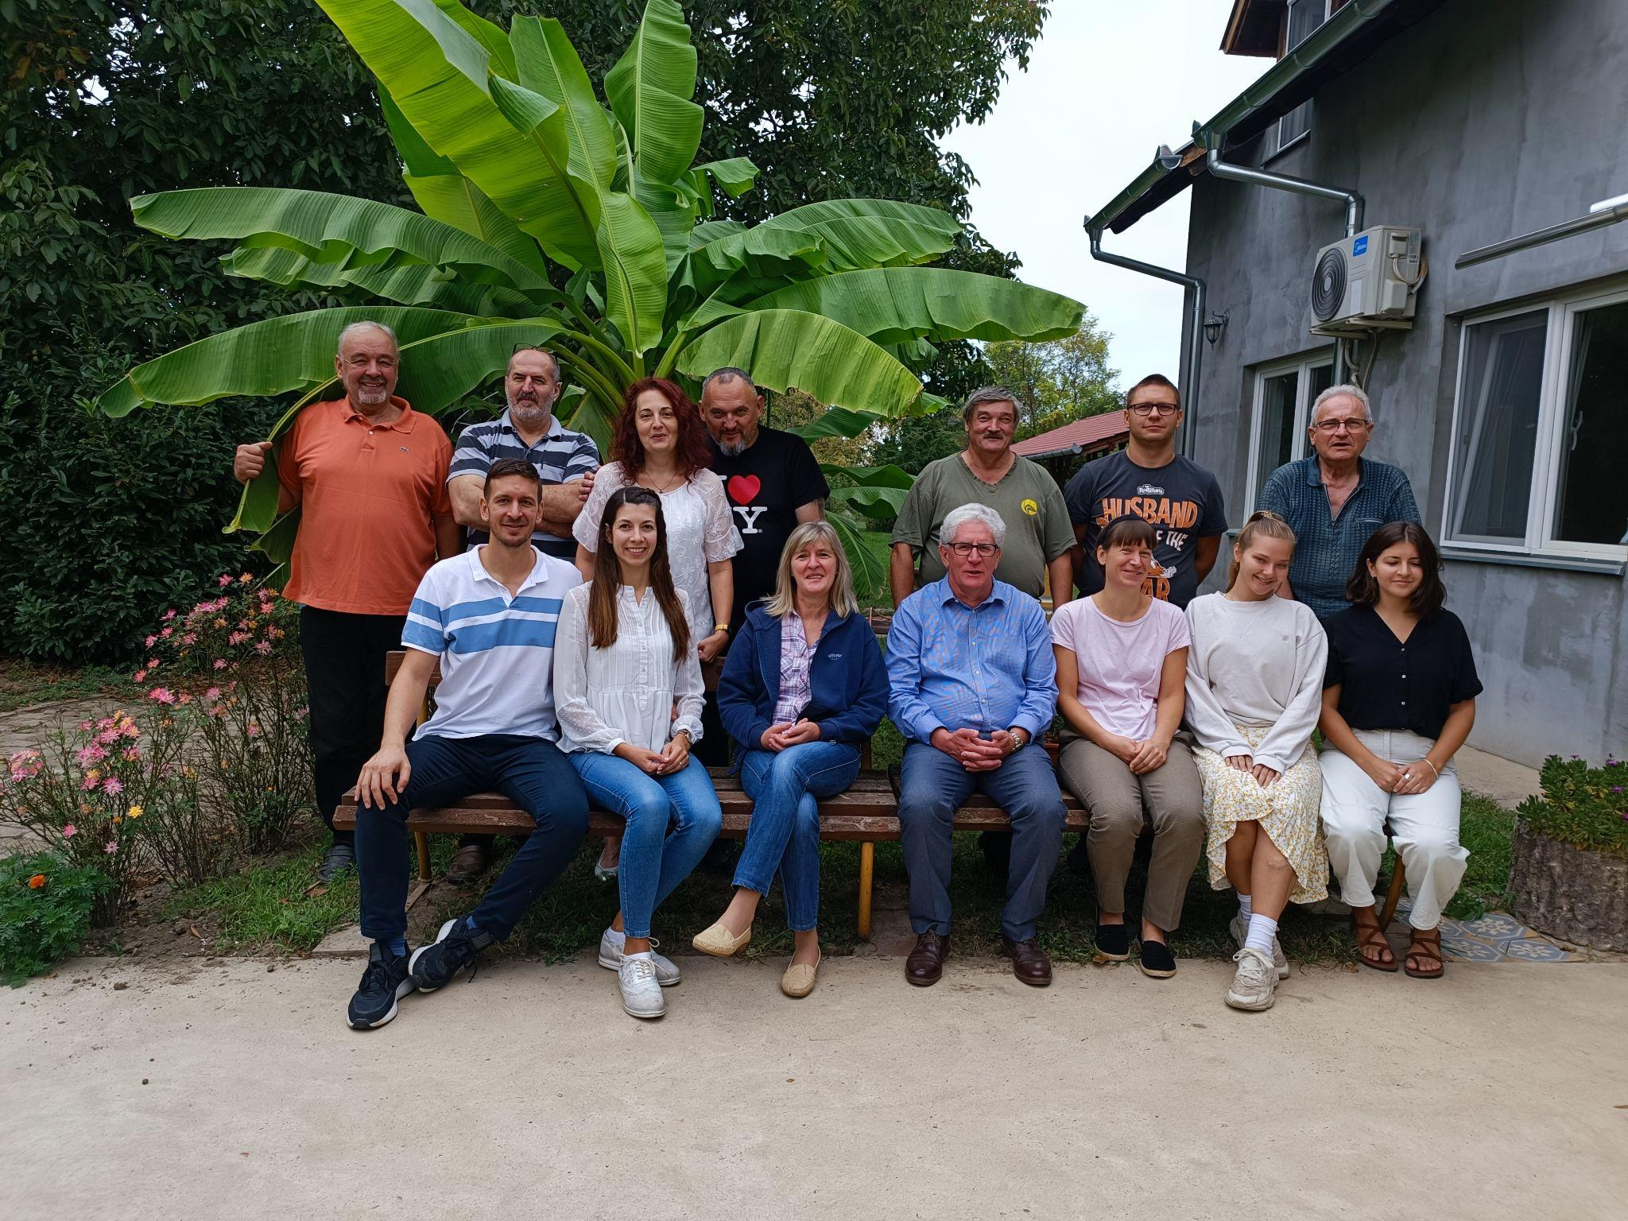
Vajdaság
Bibliaiskola Csantavéren

Slide 36
Felvidék
Hála okok és imatémák:
1. Hálásak vagyunk, hogy a misszió, ha lassan is, de halad, és vannak megtérők és bemerítkezők. Imádkozzunk az új tagjaink megerősödéséért, és a misszió további terjedéséért!
2. Hálásak vagyunk, hogy sikerült nyáron gyermektábort szerveznünk, ami iránt kivülállók is érdeklődtek. Ennek is hála, hogy a vasárnapi iskola most újra elindulhatott. Imádkozzunk a tanítókért és a gyermekekért, hogy megismerhessék az Úr Jézust, mint Megváltójukat, és általuk a családjaik is!

Slide 37
Felvidék
3. Hálásak vagyunk a működő ifiért és fiataljainkért, akiken látható a fejlődés és a szolgálat iránti készség. Imádkozzunk, hogy meg tudják állni a helyüket ebben a mai világban, iskolában, a mindennapokban, hogy bátran képviseljék Krisztust a közösségeikben! Nagyon örülünk annak, hogy a fiataljaink nagyon szépen együtt munkálkodnak az újjászületett más felekezető fiatalokkal is a magyar misszió területén!
4. Hálásak vagyunk, hogy a szórványainkban is lassú, de szép fejlődést tapasztalunk. Imádkozzunk, hogy ezek a kis, elszigetelt közösségek továbbra is erősödjenek is fejlődjenek! Imádkozzunk lelkipásztorunkért és a szolgáló testvérekért akik nagy területen végzik ezt a munkát!

Slide 38
Felvidék
5. Hálásak vagyunk a komáromi kétnyelvű gyülekezetért, ami szintén szépen fejlődik és munkáldodik. Jelenleg lelkipásztor nélkül vannak, imádkozzunk, hogy az Úr rendelje ki a megfelelő munkást a gyülekezet vezetésére!
6. Gyülekezetünkben sokan vannak idősek és betegek, akik egyre ritkábban tudnak eljönni az istentiszteletekre. Hordozzuk kitartóan imában őket, és imádkozzunk hogy az Úr pedig szaporítsa a gyülekezetet új üdvözülőkkel!

